Slide 1
ASP.NET MVC - Praktycznie
Szkolenie praktykantów 2015
Notes:
Nazywam się Mateusz Przybyłek, Jestem aby nauczyć was od strony praktycznej ASP.NET MVC
Może od razu powiem czym te szkolenie jest a czym też nie jest
Na pewno nie będzie to wyścig aby zademonstrować jak szybko da się stworzyć apkę idąc szablonem Msu
Chce pokazać pełen zakres możliwości jakie daje ASP.NET MVC, od łatwiejszych rzeczy (dodanie strony, modyfikacje) po trudniejsze ficzery (Action filtry i obsługa cache, adnotacje i szybka walidacja danych).
Współpraca
Czasem zadanie dla was (w końcu po coś te laptopy macie;)

Slide 2
Pliki do pobrania
Projekt - Music Store
https://goo.gl/scNAeG
Notes:
Proszę o pobranie
-gotowy project z pełnym kodem.

Slide 3
Agenda
Praktycznie – Pierwszy projekt
Teoretycznie
Wzorce architektoniczne / MVC
Możliwości ASP.NET
Praktycznie
Action Results, Action Filters, Routing
Razor, Partial View, Html Helpers, JS, AJAX
Data Annotation
Narzędzia do webdevu
Notes:
Czy ktoś coś słyszał o
C#?
ASP.NET?
ASP.NET MVC? - to Wy będziecie się nudzić :)

Slide 4
Stawianie projektu ASP.NET MVC
Ćwiczenie
Notes:
Od razu z grubej rury zadanie, stawianie projektu
Wybrać ASP.NET MVC pod C#
Podczas wyboru technologii, omówić kolejne technologie i ich zastosowanie
Wspomnieć o Nugecie (system zarządzania bibliotekami i zależnościami)
Omówienie folderów

Slide 5
Wzorce architektoniczne – po co nam to?
Zestaw gotowych rozwiązań
Systematyzuje architekturę
Brak nieporozumień w zespole
Jeden wzorzec -> kilka/kilkadziesiąt frameworków
Szybka nauka innej technologii
Notes:
Wzorce architektoniczne – plusy/minusy
Zawiera zestaw gotowych rozwiązań
Systematyzuje architekturę (brak problemu niezrozumienia implementacji drugiej osoby - w idealnym przypadku ;))
Jeden wzorzec -> Kilka/Kilkadziesiąt fw per techonolgia
MVC => (java) Spring, (PHP) Symfony, (.NET) ASP.NET MVC, (Ruby) Ruby on rails
Możliwość szybkiej nauki innej technologii/frameworka
(publika) Czy są w ogóle jakieś minusy?

Slide 6
Wzorce architektoniczne - Minusy
Wymaga od nas nauki
Tak – nawet po studiach ☹
Mniejsza elastyczność
Narzuca sposób rozwiązania
Po czasie - Narzuca sposób myślenia
Notes:
Tak,
Jednak wymaga od nas nauki :(
Mniejsza elastyczność (narzuca sposób działania)
Narzuca sposób myślenia

Slide 7
MVC
HTTP Request
Controller
/Music/Index
IndexView
Song
HTTP Response
View
Model
Song
HTML
Notes:
Zasada działania MVC w webie:
Początek: zapytania od użytkownika
Kontroler przechwytuje zapytania i rozprowadza je wykonując odpowiednie akcje
Pobieranie utworów z bazy danych
Kasowanie wpisu
Czy też Streaming utworu
Następnie po wykonaniu logiki wypełnia model który przekaże dalej
Oraz wskazuje odpowiedni widok z tym modelem
Widok pobiera dane które są mu potrzebne do generowania widoku (HTML)
Generuje odpowiedź

Slide 8
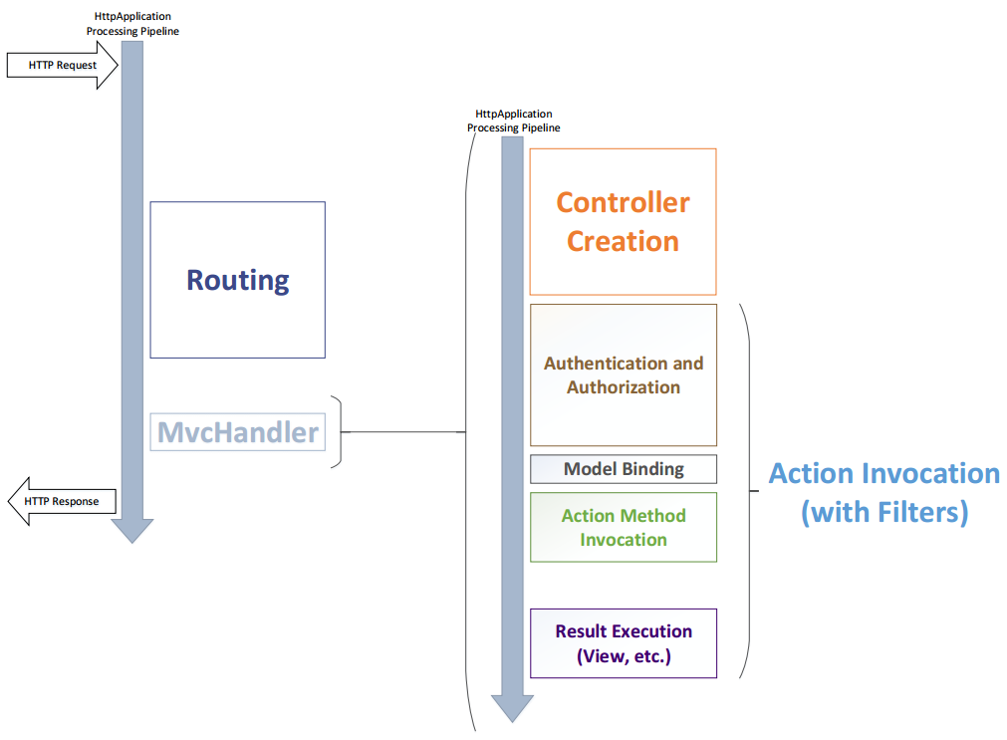
Obsługa MVC w ASP.NET MVC
Notes:
Diagram poglądowy jak wygląda obsługa MVC z wykorzystaniem technologii ASP.NET MVC.
Tak tego uczyć się nie będziemy.

Slide 9
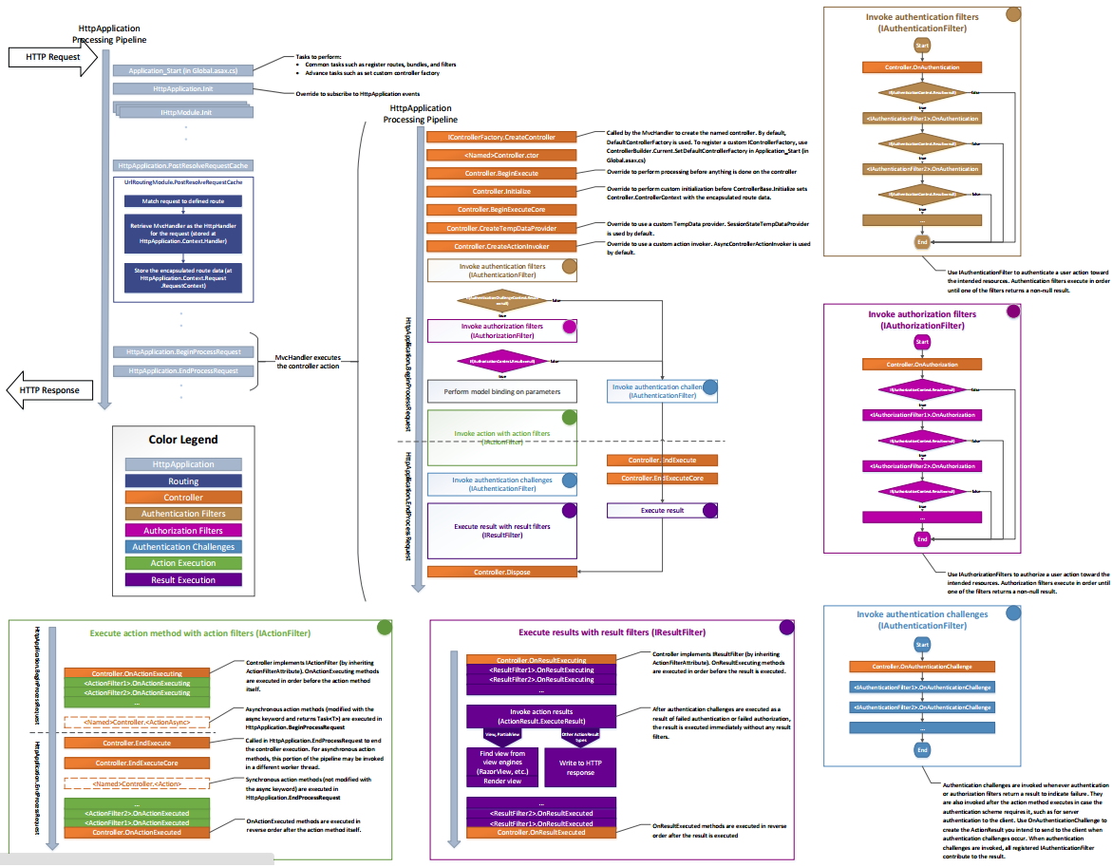
Szczegółowa
Notes:
A tego tym bardziej!
Ciekawskich zapraszam do źródel.

Slide 10
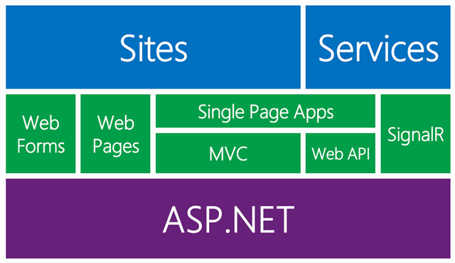
Środowisko ASP.NET
Notes:
WebForms – starszy brat MVC, bazujący na budowie własnych kontrolek, opakowujących wszystko we własne komponenty oraz znienawidzony przez Postbacki oraz Viewstatejty
Web pages – lekki, małe strony, PHP
MVC –
Implementacja wzorca MVC dla ASP.NET.
Z roku na rok wypiera coraz bardziej wysłużony WebForms.
Dużym atutem jest bardzo dobra kontrola nad generowanym kodem HTML
Parcie na JS w webdevie daje duże możliwości
SPA – Knockout do spięcia z MVC lub WebAPI
SignalR – real time communication, komunikacja w obie strony (WebSocket, Comet – długoterminowe requesty do serwera i częściowe zwracanie danych)
Poznanie jednej technologii pozwala w prosty sposób przejść na inną. I chociaż podejście jest inne, to techniki takie jak Scaffolging Identity są takie same

Slide 11
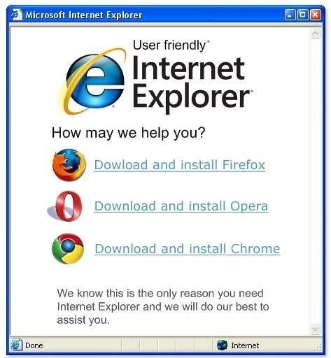
Narzędzia - Co potrzebujemy?
Visual Studio - Dev/Test
im nowszy tym lepszy
IIS Express – Hosting
SQL Server – Dane
Przeglądarka - Web
Nie, to nie musi być IE
Notes:
Narzędzia - co potrzebne jest do pisania w ASP.NET MVC
Visual Studio (Dev) - środowisko deweloperskie (write/test/debug)
IIS Express (Hosting) - lekki serwer webowy, okrojona funkcjonalność
SQL Server (Data) - wykorzystywany do przechowywania danych
W szkoleniu - niewykorzystany
Przeglądarka
I nie to nie musi być IE ;)

Slide 12
Kontroler
Serce aplikacji
Obsługa zapytań od użytkownika
Standardowy flow:
Na postawie parametrów przesłanych od użytkownika
Pobrać/przetworzyć dane z bazy
Wypełnić Model
Zwrócić Widok i przekazać Model
Notes:
Przechodząc do clue szkolenia, controller
Stanowi serce aplikacji,
Odpowiada za poprawną obsługę zapytań od usera (wraz z całą logiką biznesową)
Standardowy flow

Slide 13

MVC Praktycznie – Dodanie nowej strony
Code

Slide 14
MVC Praktycznie – Pobieranie pliku
Code

Slide 15
Typowe Action Result
Action Result | Helper Method | Opis
ViewResult | View | Zwraca View
PartialViewResult | PartialView | Zwraca PartialView
RedirectResult | Redirect | 302. Przekierowanie do innej strony (poprzez URL)
RedirectToRouteResult | RedirectToAction / RedirectToRoute | 302. Przekierowanie do innej strony (poprzez nazwę akcji, kontroler)
JsonResult | Json | Serializuje obiekt i zwraca go w postacji JSONa
FileResult | File | Zwraca zawartość pliku.
ContentResult | Content | Zwraca treść użytkownika
JavaScriptResult | JavaScript | Zwraca skrypt wykonywany po stronie przeglądarki.
EmptyResult | (None) | Brak odpowiedzi.
Notes:
W naszej aplikacji wykorzystaliśmy jedynie ViewResult oraz FileResult,
Można wykorzystać inne (popularne JSON/Redirect)
Można napisać własny (implementacja metody w ActionResult)

Slide 16
MVC Praktycznie – Dodanie formularza edycji
Code

Slide 17
Html helpers – typowe funkcje
Html.BeginForm
Html.AntiForgeryToken
Html.RouteLink
Html.Label
Html.TextBox
Html.TextArea
Html.Password
Html.Hidden
Html.CheckBox
Html.RadioButton
Html.DropDownList
Html.ListBox
Html.ValidationMessage
Html.ValidationSummary
Html.Action
Html.Partial
Notes:
Poza wymienionymi jest jeszcze sporo innych w bibiliotece (wymienione kilka)
Dodanie biblioteki (nuget)
Napisanie własnego rozszerzenia – szczególnie jak mamy duplikować sporo kodu w Razorze

Slide 18

MVC Praktycznie – JS i AJAX
Code

Slide 19
MVC Praktycznie – Partial View
Code

Slide 20
Partial View
Plusy:
Wielokrotnego użytku
Łatwe w utrzymaniu/modyfikacji – jedna zmiana na wielu stronach
Minusy
Brak obsługi
Layout – wspólny kod
Section - sekcje

Slide 21
MVC Praktycznie – Action Filters
Code

Slide 22


Obsługa zapytania bez filtrów
MVC Instantiates Controller
User Request
Action is Executed
HTML Returned
Model is Combined with View

Slide 23
Obsługa zapytania z filtrami
User Request
MVC Instantiates Controller
Pre-execution Filter Code Executes
Action is Executed
HTML Returned
Model is Combined with View
Post-execution Filter Code Executes

Slide 24
Action Filters
Action Filter | Opis
OutputCache | Obsługa cache dla wyniku akcji.
HandleError | Obsługa błędów.
Authorize | Obsługa autoryzacji użytkownika do danej akcji.
ValidateInput | Włączenie/wyłączenie walidacji wprowadzonych danych.
Notes:
Kolejny problem z których chciałbym żebyśmy się zmierzyli to weryfikacja wprowadzonych danych.
brak walidacji Rating

Slide 25
MVC Praktycznie – Data Annotation
Code

Slide 26
Data Annotation
Data Annotation | Opis
Range | Sprawdzenie zakresu
RegularExpression | Sprawdzenie wyrażenia regularnego
Required | Sprawdzenie wymagalności
Compare | Porównanie wartości
StringLength | Sprawdzenie długości wprowadzonej wartości
DisplayName | Wyświetlana nazwa (obsługa plików resx)
DisplayFormat | Format wyświetlanych danych
Notes:
Podział na
Atrybuty walidujące
Atrybuty dodatkowe
Dodanie własnych walidatorow

Slide 27
Narzędzia do webdevu
Developer tools (F12)
DOM, CSS
Script debugger/Console
Network
Storage/Cookie
Postman – klient REST
Fiddler
Przechwytywanie zapytań (nawet HTTPS)
Tworzenie zapytań
IE Tester
Visual Event
Notes:
Postman – potrzeba testowania zapytania POST
Fiddler – narzedzie, kobyła,
Możliwości narzędzia są naprawdę spore.
Następne:
Resources
Globalization
Bye

Slide 28
Pytania?
Kontakt:
Email: m.przybylek@lgbs.pl
Skype: przybylek.mateusz
Materiały: LGBS SharePoint
Żródła (najciekawsze na początku):
http://www.asp.net/mvc/overview/getting-started
http://www.pluralsight.com/courses/mvc4-building
http://www.codeproject.com/Articles/866143/Learn-MVC-step-by-step-in-days-Day
http://codeguru.geekclub.pl/baza-wiedzy/wstep-do-programowania-w-aspnet-mvc-5,3609
https://www.microsoftvirtualacademy.com/en-US/training-courses/introduction-to-asp-net-mvc-8322
http://www.asp.net/mvc/overview/getting-started/lifecycle-of-an-aspnet-mvc-5-application
Notes:
Dziękuję wszystkim za wysłuchanie

